Slide 1
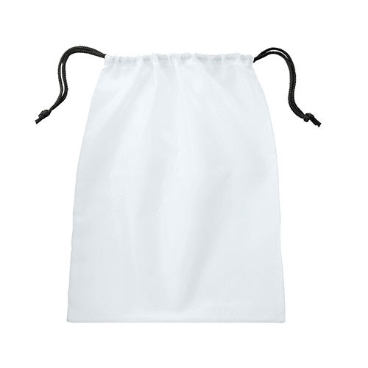
【提案書】
マルチ巾着
特徴
A3サイズ程度の大きさのため、シューズ入れをはじめ、様々な用途に幅広く使えるマルチ巾着。ポリエステル素材のため軽量ですし、シンプルでメリハリのあるカラバリも魅力です。
商品写
納期
納期スペース
仕様
カラー展開：ネイビー,ブラック,ホワイト,ロイヤルブルー
素材：ポリエステル
サイズ：約340×430(mm)
お見積
お見積りスペース

